Slide 1
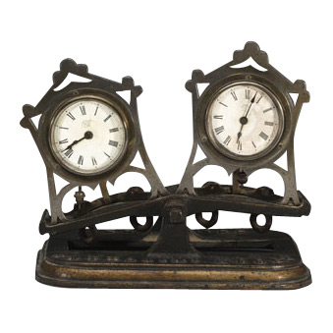
10ème tournoi de blitz jeudi 29 mai 2014
15 rondes de 5 minutes
Pointage: de 8h à 9h Début du tournoi: 9h30 Remise des prix: 17h30
Tournoi ouvert à tous: joueurs licenciés ou non
Inscrit à l’Echiquier d’Or
- Prix au classement général
- Prix féminin
- Coupes par catégories
- Médailles pour les enfants
Lieu: Centre culturel, 24 rue du G^{al} Leclerc, 67450 Mundolsheim.
Petite restauration chaude et froide
Inscriptions: adultes : 8 €; moins de 20 ans: 5 €; GM: gratuit.
Mail à faraway-KL@hotmail.fr ou sms au 06 70 62 35 06
Courrier: Isabelle Billard, 15 rue Voltaire, 67205 Oberhausbergen
avec chèque à l’ordre du Club d’Echecs de Mundolsheim
Pas d’inscription le jour même. Les inscriptions prises par mail ou sms pourront être payées par chèque ou en espèces le jour du tournoi.

